Slide 2
Reminder…
Διαλέξεις
Προαιρετική παρουσία!
Είστε εδώ γιατί θέλετε να ακούσετε/συμμετέχετε
Δεν υπάρχουν απουσίες
Υπάρχει σεβασμός στους συναδέλφους σας και στην εκπαιδευτική διαδικασία
COVID attention: προσέρχεστε με τα απαραίτητα δικαιολογητικά
Προστατέψτε εσάς και τους συναδέλφους σας: απέχετε από το μάθημα αν δεν είστε/αισθάνεστε καλά

Slide 3
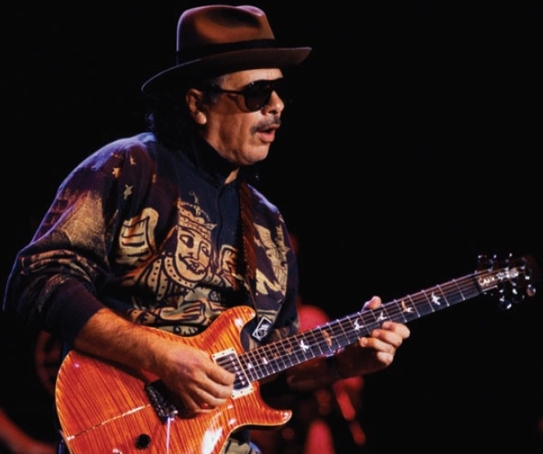
Φυσική για Μηχανικούς
Υπέρθεση
Στάσιμα Κύματα
Εικόνα: O Carlos Santana εκμεταλλεύεται τα στάσιμα κύματα στις χορδές του. Αλλάζει νότα στην κιθάρα του πιέζοντας τις χορδές σε διαφορετικά σημεία, μεγαλώνοντας ή μικραίνοντας το μήκος του τμήματος της χορδής που ταλαντώνεται.

Slide 4
Φυσική για Μηχανικούς
Υπέρθεση
Στάσιμα Κύματα
Εικόνα: O Carlos Santana εκμεταλλεύεται τα στάσιμα κύματα στις χορδές του. Αλλάζει νότα στην κιθάρα του πιέζοντας τις χορδές σε διαφορετικά σημεία, μεγαλώνοντας ή μικραίνοντας το μήκος του τμήματος της χορδής που ταλαντώνεται.

Slide 5
Υπέρθεση
Μελέτη κυματικής
Βασική διαφορά κυμάτων από σωματίδια
Συνδυασμός σωματιδίων δίνει ένα σώμα
Για να συμβεί πρέπει τα σωματίδια να βρίσκονται σε διαφορετικά σημεία του χώρου
Συνδυασμός κυμάτων δίνει ένα κύμα
Για να συμβεί πρέπει τα κύματα να βρίσκονται στο ίδιο σημείο!
Σημαντικό: τα κύματα μπορούν να συνδυαστούν, να συνυπάρξουν, να συμβάλλουν στην ίδια θέση του χώρου!
Για να αναλύσουμε τέτοιες συμπεριφορές, απαιτείται η αρχή της υπέρθεσης

Slide 6
Υπέρθεση
Αρχή της υπέρθεσης
Αν σε κάποιο μέσο διαδίδονται δυο ή περισσότερα κύματα, η συνισταμένη τιμή της κυματοσυνάρτησης σε οποιοδήποτε σημείο είναι το αλγεβρικό άθροισμα των τιμών των κυματοσυναρτήσεων των επιμέρους κυμάτων
Τέτοια κύματα λέγονται γραμμικά
Ο συνδυασμός δυο διαφορετικών κυμάτων στην ίδια περιοχή του χώρου λέγεται συμβολή

Slide 7
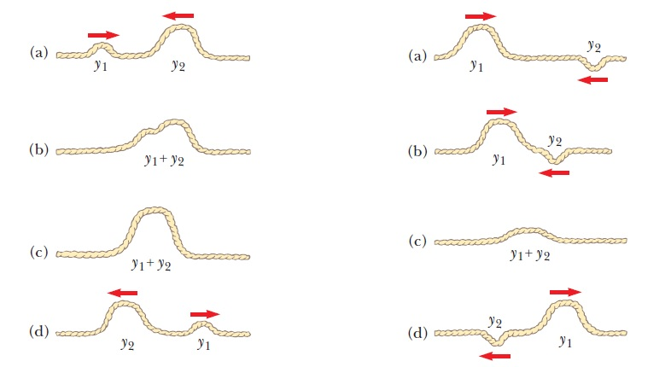
Υπέρθεση
Αρχή της υπέρθεσης
Ενισχυτική Συμβολή Καταστρεπτική Συμβολή

Slide 8
Υπέρθεση
Αρχή της υπέρθεσης

Slide 9
Υπέρθεση
Αρχή της υπέρθεσης

Slide 10
Υπέρθεση
Υπέρθεση ημιτονοειδών κυμάτων
Δυο ημιτονοειδή κύματα που διαδίδονται προς μια κατεύθυνση
Ίδια συχνότητα $ω$, μήκος κύματος $λ$, και πλάτος $A$
Διαφορετική αρχική φάση $φ$
$$y_{1}(x,t)=A\sin\left(kx−ωt\right), y_{2}(x,t)=A\sin\left(kx−ωt+φ\right)$$
$y(x,t)=y_{1}(x,t)+y_{2}(x,t)$
$$=A\left[\sin\left(kx−ωt\right)+\sin\left(kx−ωt+φ\right)\right]$$
$=\left[2A\cos\left(\frac{φ}{2}\right)\right]sin⁡\left(kx−ωt+\frac{φ}{2}\right)$

Slide 11
Υπέρθεση
Υπέρθεση ημιτονοειδών κυμάτων
$y\left(x,t\right)=\left[2A\cos\left(\frac{φ}{2}\right)\right]sin⁡\left(kx−ωt+\frac{φ}{2}\right)$
Ίδια συχνότητα
Ίδιο μήκος κύματος
(α) $φ=0, 2π, 4π, …$
Πλάτος $2Α$
Κύματα σε φάση
Ενισχυτική συμβολή
(b) $φ=π, 3π, 5π, …$
Πλάτος 0
Κύματα εκτός φάσης
Καταστρεπτική συμβολή
(c) Άλλες περιπτώσεις
0 < Πλάτος < $2Α$

Slide 12
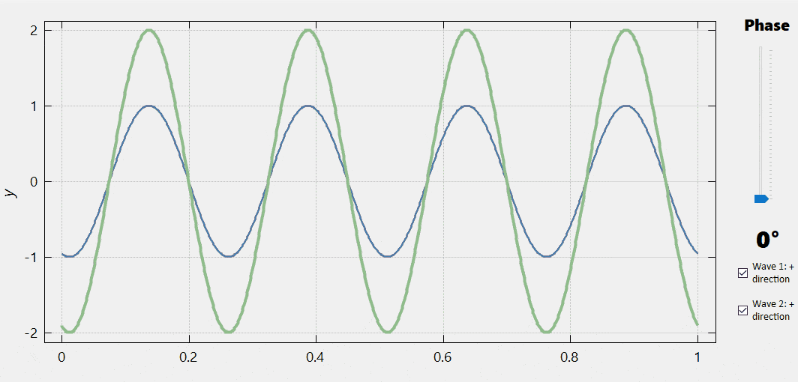
Υπέρθεση
Υπέρθεση ημιτονοειδών κυμάτων

Slide 13
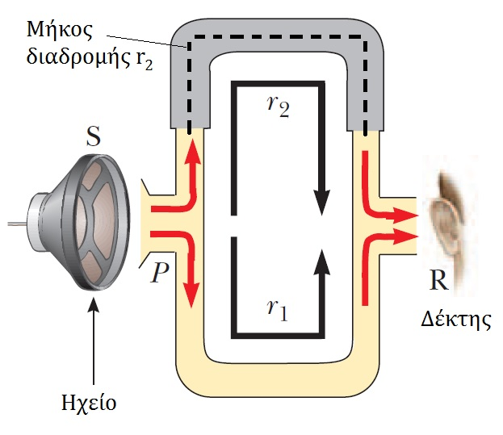
Υπέρθεση
Συμβολή ηχητικών κυμάτων
Τα κύματα έχουν εν γένει το καθένα τη δική του αρχική φάση
…ενώ μπορεί να διανύουν και διαφορετικές διαδρομές
Ηχητικά κύματα από το ηχείο ακολουθούν διαφορετική διαδρομή
Έχουν το ίδιο πλάτος $Α$ και συχνότητα $ω$
Απόσταση ηχείου από δέκτη = μήκος διαδρομής
Διαφορά διαδρομής $Δr=|r_{2}−r_{1}|$
Φάση του καθενός κύματος
$Φ_{i}=kr_{i}−ωt+φ_{i}$
Τότε
$$y(x,t)=2A\cos\left(\frac{Φ_{2}−Φ_{1}}{2}\right)sin⁡\left(\frac{Φ_{1}+Φ_{2}}{2}\right)$$

Slide 14
Υπέρθεση
$$y(x,t)=2A\cos\left(\frac{Φ_{2}−Φ_{1}}{2}\right)sin⁡\left(\frac{Φ_{1}+Φ_{2}}{2}\right)$$
Συμβολή ηχητικών κυμάτων
Έστω
$$Φ_{2}−Φ_{1}=ΔΦ$$
Αν $ΔΦ = 2mπ$, $m=0,1,2,3,…$ τότε τα κύματα συμβάλλουν ενισχυτικά
Αφού
$$2A\cos\left(\frac{ΔΦ}{2}\right)=2A\cos\left(mπ\right)=±2A$$
Αν $ΔΦ = (2m+1)π$, $m=0,1,2,3,…$ τότε τα κύματα συμβάλλουν καταστρεπτικά
Αφού
$$2A\cos\left(\frac{ΔΦ}{2}\right)=2A\cos\left(\frac{\left(2m+1\right)π}{2}\right)=2A\cos\left(mπ+\frac{π}{2}\right)=0$$

Slide 15
Υπέρθεση
$$Φ_{i}=kr_{i}−ωt+φ_{i}$$
Συμβολή ηχητικών κυμάτων
Επίσης
$$Φ_{2}−Φ_{1}=ΔΦ=k\left(r_{2}−r_{1}\right)+Δφ=2π\frac{Δr}{λ}+Δφ$$
Αν η αρχική φάση είναι ίδια (π.χ. κοινή πηγή ήχου):
$$Δφ=0$$
Ενισχυτική συμβολή:
$$2π\frac{Δr}{λ}=2mπ⟺Δr=mλ, m=0,1,2,3,…$$
Καταστρεπτική συμβολή:
$$2π\frac{Δr}{λ}=\left(2m+1\right)π⟺Δr=\left(2m+1\right)\frac{λ}{2}, m=0,1,2,3…$$

Slide 16
Υπέρθεση
Συμβολή ηχητικών κυμάτων
Καταστρεπτική συμβολή – πότε συμβαίνει?
Λόγω διαφοράς αρχικής φάσης $Δφ$ - (a)
Λόγω διαφορετικής θέσης της πηγής - (b)
Διαφορετικό μήκος διαδρομής $Δr$
Λόγω και των δυο παραπάνω παραγόντων - (c)
Στο παρακάτω σχήμα, έχουμε $ΔΦ=π$ σε κάθε περίπτωση

Slide 17
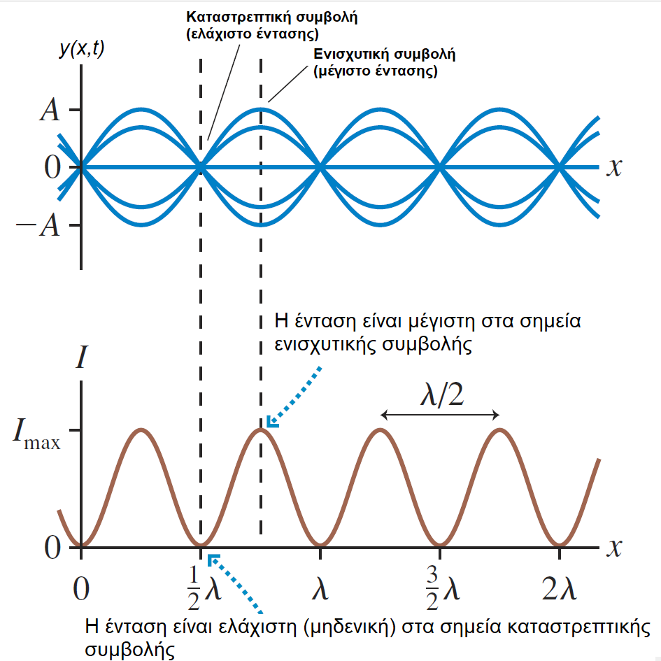
Υπέρθεση
Συμβολή ηχητικών κυμάτων
Μπορεί κανείς να δείξει ότι η ένταση $I$ενός ηχητικού κύματος είναι ανάλογη του τετραγώνου του πλάτους του κύματος, $A^{2}$
Η ένταση $I$ του ήχου είναι μέγιστη στα σημεία ενισχυτικής συμβολής και μηδενική (ελάχιστη) στα σημεία καταστρε-πτικής συμβολής
https://www.youtube.com/watch?v=b87QZtYKmqo

Slide 18
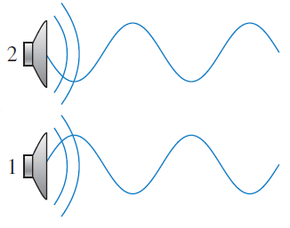
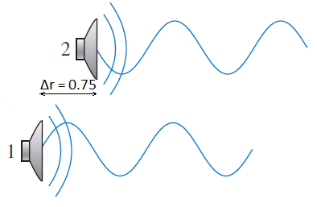
Υπέρθεση
Παράδειγμα:
Δυο ηχεία στέκονται ακριβώς μπροστά σας, το ένα δίπλα στο άλλομ και παίζουν την ίδια συχνότητα. Αρχικά δεν ακούτε κάποιον ήχο.
Τότε ένα από τα ηχεία αρχίζει σιγά σιγά να κινείται μακριά από σας. Η ένταση του ήχου αυξάνεται όσο η απόσταση μεταξύ των ηχείων αυξάνεται, φτάνοντας ένα πρώτο μέγιστο όταν τα ηχεία βρίσκονται σε απόσταση 0.75 m μεταξύ τους. Τότε, όσο το ηχείο συνεχίζει να κινείται, η ένταση αρχίζει να μειώνεται. Πόση είναι η απόσταση μεταξύ των ηχείων όταν η ένταση του ήχου γίνει ξανά ελάχιστη?

Slide 19
Υπέρθεση
Παράδειγμα – Λύση:
Δυο ηχεία στέκονται μπροστά σας δίπλα-δίπλα και παίζουν την ίδια συχνότητα. Αρχικά δεν ακούτε κάποιον ήχο. Τότε ένα από τα ηχεία αρχίζει σιγά σιγά να κινείται μακριά από σας. Η ένταση του ήχου αυξάνεται όσο η απόσταση μεταξύ των ηχείων αυξάνεται, φτάνοντας ένα πρώτο μέγιστο όταν τα ηχεία βρίσκονται σε απόσταση 0.75 m μεταξύ τους. Τότε, όσο το ηχείο συνεχίζει να κινείται, η ένταση αρχίζει να μειώνεται. Πόση είναι η απόσταση μεταξύ των ηχείων όταν η ένταση του ήχου γίνει ξανά ελάχιστη?

Slide 20
Υπέρθεση
Παράδειγμα – Λύση:
Δυο ηχεία στέκονται μπροστά σας δίπλα-δίπλα και παίζουν την ίδια συχνότητα. Αρχικά δεν ακούτε κάποιον ήχο. Τότε ένα από τα ηχεία αρχίζει σιγά σιγά να κινείται μακριά από σας. Η ένταση του ήχου αυξάνεται όσο η απόσταση μεταξύ των ηχείων αυξάνεται, φτάνοντας ένα πρώτο μέγιστο όταν τα ηχεία βρίσκονται σε απόσταση 0.75 m μεταξύ τους. Τότε, όσο το ηχείο συνεχίζει να κινείται, η ένταση αρχίζει να μειώνεται. Πόση είναι η απόσταση μεταξύ των ηχείων όταν η ένταση του ήχου γίνει ξανά ελάχιστη?

Slide 21
Φυσική για Μηχανικούς
Υπέρθεση
Στάσιμα Κύματα
Εικόνα: O Carlos Santana εκμεταλλεύεται τα στάσιμα κύματα στις χορδές του. Αλλάζει νότα στην κιθάρα του πιέζοντας τις χορδές σε διαφορετικά σημεία, μεγαλώνοντας ή μικραίνοντας το μήκος του τμήματος της χορδής που ταλαντώνεται.

Slide 22
Στάσιμα Κύματα
Στάσιμα κύματα
Ως τώρα βλέπαμε ηχητικά κύματα που συνέβαλαν σε κάποιο σημείο μπροστά τους
Τι θα γίνει αν τα βάλουμε αντικρυστά;
Ίδια συχνότητα, μήκος κύματος, πλάτος
Αντίθετη ταχύτητα
$y=y_{1}+y_{2}$ $=A\sin\left(kx−ωt\right)+A\sin\left(kx+ωt\right)$ $=\left(2A\sin\left(kx\right)\right)\cos\left(ωt\right)$
Η παραπάνω σχέση ορίζει ένα στάσιμο κύμα
Γενικότερα, στάσιμη λέγεται μια ταλάντωση με στάσιμο περίγραμμα που αποτελείται από την υπέρθεση δυο όμοιων κυμάτων που ταξιδεύουν προς αντίθετες κατευθύνσεις

Slide 23
Στάσιμα Κύματα
Στάσιμα κύματα
$$y(x,t)=\left(2A\sin\left(kx\right)\right)\cos\left(ωt\right)$$
Παρατηρήστε ότι δεν εξαρτάται από την έκφραση $kx±ωt$
Άρα δεν είναι οδεύον κύμα
Δεν υπάρχει η έννοια της διάδοσης της κίνησης σε ένα στάσιμο κύμα

Slide 24
Στάσιμα Κύματα
Στάσιμα κύματα
Ας συγκρίνουμε: $y(t)=A\cos\left(ωt+φ\right)$
και $$y(x,t)=\left(2A\sin\left(kx\right)\right) cos⁡(ωt)$$
Τι παρατηρείτε;
Η δεύτερη περιγράφει μια ειδική μορφή της πρώτης
$φ=0$ στην κυματοσυνάρτηση
Κάθε στοιχείο που βρίσκεται στη θέση $x$ εκτελεί απλή αρμονική ταλάντωση
Το πλάτος της απλής αρμονικής κίνησης, $2A\sin\left(kx\right)$, ενός στοιχείου εξαρτάται από τη θέση του στοιχείου, $x$, στο μέσο

Slide 25
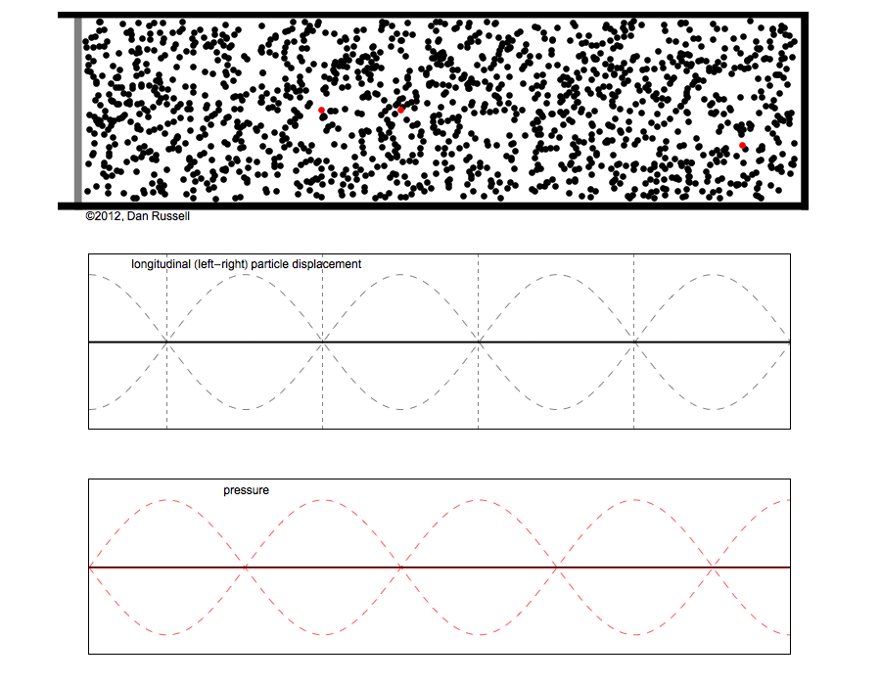
Στάσιμα Κύματα
Στάσιμα κύματα
Μετατόπιση
Πίεση

Slide 26
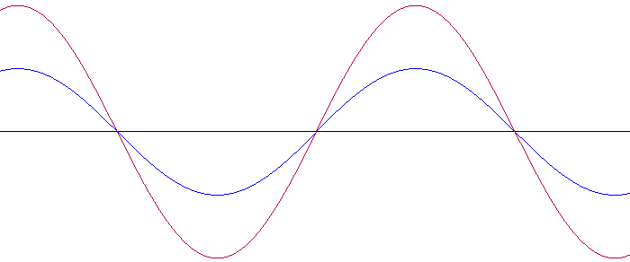
Στάσιμα Κύματα
Στάσιμα κύματα

Slide 27
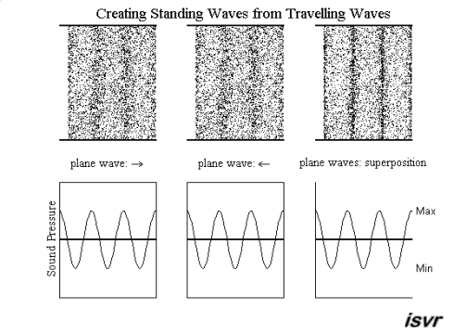
Στάσιμα Κύματα
Στάσιμα κύματα

Slide 28
Στάσιμα Κύματα
Στάσιμα κύματα $y(x,t)=\left(2A\sin\left(kx\right)\right) cos⁡(ωt)$
Πότε μηδενίζεται το πλάτος; (δηλ. υπάρχουν στοιχεία του μέσου που ΔΕΝ ταλαντώνονται?)
$kx=nπ⇒\frac{2π}{λ}x=nπ⇒x=\frac{nλ}{2}, n=0,1,2,3,…$
Τα σημεία αυτά λέγονται δεσμοί (nodes)
Πότε μεγιστοποιείται το πλάτος; (δηλ. υπάρχον στοιχεία του μέσου που ταλαντώνονται με το μέγιστο δυνατό πλάτος?)
$kx=nπ±\frac{π}{2}⇒\frac{2π}{λ}x=nπ±\frac{π}{2}⇒x=\frac{(2n+1)λ}{4}, n=0,1,2,3,…$
Τα σημεία αυτά λέγονται κοιλίες (ή αντιδεσμοί) (antinodes)

Slide 29
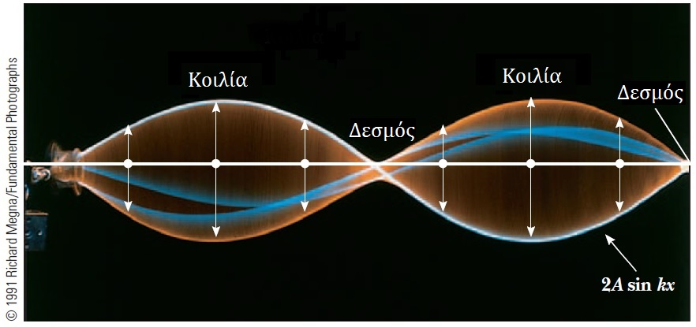
Στάσιμα Κύματα
Στάσιμα κύματα

Slide 30
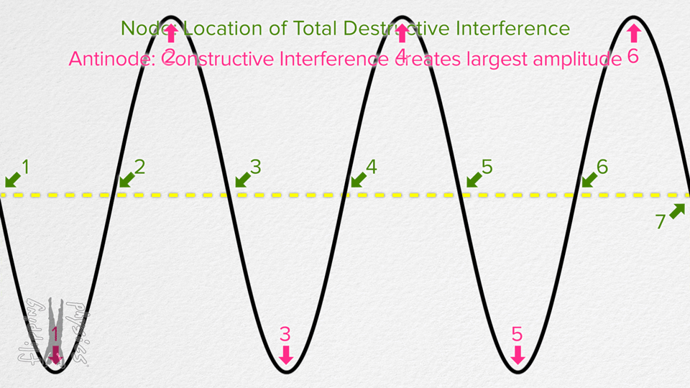
Στάσιμα Κύματα
Στάσιμα κύματα

Slide 31
Στάσιμα Κύματα
Στάσιμα κύματα
Άρα εύκολα συμπεραίνει κανείς από τα προηγούμενα:
Απόσταση μεταξύ δυο διαδοχικών κοιλιών = $\frac{λ}{2}$
Απόσταση μεταξύ δυο διαδοχικών δεσμών = $\frac{λ}{2}$
Απόσταση μεταξύ δεσμού και επόμενης κοιλίας = $\frac{λ}{4}$

Slide 32
Στάσιμα Κύματα
Παράδειγμα:
Δυο κύματα τα οποία διαδίδονται προς αντίθετες κατευθύνσεις, δημιουργούν ένα στάσιμο κύμα. Οι επιμέρους κυματοσυναρτήσεις είναι $y_{1}(x,t)=4\sin\left(3x−2t\right)$ $y_{2}(x,t)=4 sin⁡(3x+2t)$
με $x,y$ να μετρώνται σε εκατοστά και ο χρόνος σε δευτερόλεπτα.
Α) Βρείτε το πλάτος της απλής αρμονικής κίνησης για το στοιχείο του μέσου που βρίσκεται στη θέση $x=2.3$ εκατοστά.
Β) Βρείτε τις θέσεις των δεσμών και των κοιλιών αν το ένα άκρο της χορδής βρίσκεται στο σημείο $x=0$.

Slide 33
Στάσιμα Κύματα
Παράδειγμα – Λύση:
Οι επιμέρους κυματοσυναρτήσεις είναι $y_{1}=4\sin\left(3x−2t\right)$ $y_{2}=4 sin⁡(3x+2t)$
Α) Βρείτε το πλάτος της απλής αρμονικής κίνησης για το στοιχείο του μέσου που βρίσκεται στη θέση $x=2.3$ εκατοστά.
Β) Βρείτε τις θέσεις των δεσμών και των κοιλιών αν το ένα άκρο της χορδής βρίσκεται στο σημείο $x=0$.

Slide 34
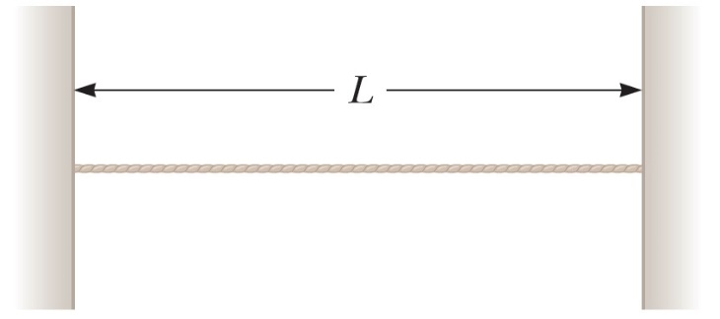
Στάσιμα Κύματα
Κύματα υπό Οριακές Συνθήκες
Θεωρήστε το νήμα της εικόνας
Χορδή κιθάρας, πιάνου
Οριακή συνθήκη: το νήμα έχει υποχρεωτικά δεσμούς στα άκρα!
Αν διεγείρουμε το νήμα στο μέσο του, δυο ημιτονοειδή κύματα θα ταξιδέψουν προς αντίθετες κατευθύνσεις
Όταν φτάσουν στα άκρα του νήματος, θα ανακλαστούν με ίδιο πλάτος και συχνότητα, και θα συμβάλλουν μεταξύ τους
Κι αυτό συνεχίζεται για τα επόμενα ανακλώμενα και συμβαλλόμενα κύματα
Αυτές είναι οι συνθήκες για δημιουργία ενός στάσιμου κύματος!

Slide 35
Στάσιμα Κύματα
Κύματα υπό Οριακές Συνθήκες
Οριακή συνθήκη: το νήμα έχει υποχρεωτικά δεσμούς στα άκρα!
Άρα το μήκος κύματος των κυμάτων που δημιουργούν στάσιμο κύμα πάνω στο νήμα είναι προκαθορισμένο
$2A\sin{kL}=0⇒kL=\frac{2π}{λ}L=nπ⇒λ_{n}=\frac{2L}{n}, n=1,2,3,4,…$
Προκαθορισμένη είναι και η συχνότητα του κύματος, αφού
$$u=λf⇒f_{n}=\frac{u}{λ_{n}}$$
Η οριακή συνθήκη προκαλεί ένα συγκεκριμένο αριθμό διακριτών στάσιμων κυμάτων στο νήμα, που λέγονται κανονικοί τρόποι ή ιδιομορφές (modes)
Καθεμιά έχει τη δική της συχνότητα, η οποία υπολογίζεται εύκολα

Slide 36
Στάσιμα Κύματα
Κύματα υπό Οριακές Συνθήκες
Κανονικός τρόπος (mode) $n$
Περιγράφεται ως η ταλάντωση που έχει οριακές συνθήκες στα άκρα της (δεσμοί) και κάθε δεσμός απέχει ¼ του μήκους κύματος από τον επόμενο/προηγούμενο αντιδεσμό
Μήκη κύματος $λ_{n}=\frac{2L}{n}, n∈ℕ$
Φυσικές συχνότητες
$$f_{n}=\frac{u}{λ_{n}}=n\frac{u}{2L}=nf_{1}, n∈ℕ$$
Για νήμα τάσης $T$ και γραμμικής πυκνότητας $μ$,
$$f_{n}=\frac{n}{2L}\sqrt{\frac{T}{μ}}, n∈ℕ$$

Slide 37
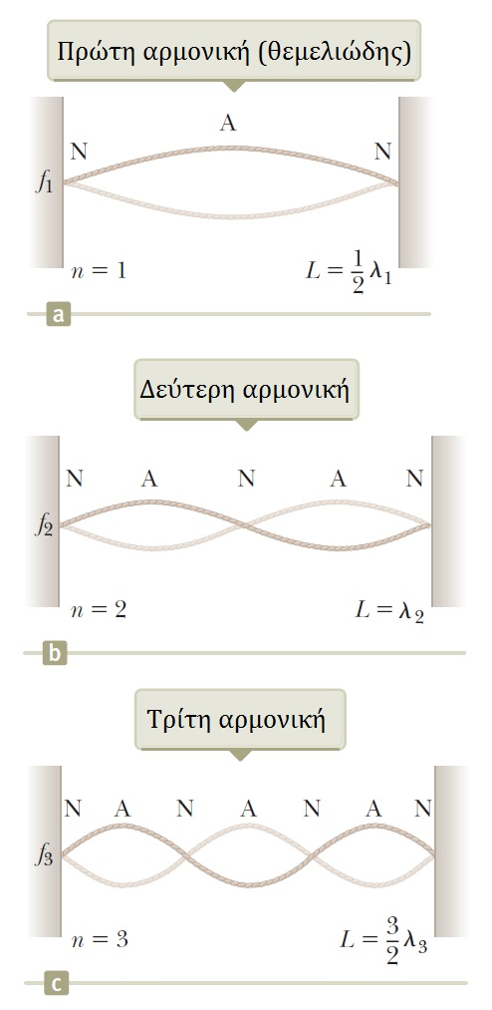
Στάσιμα Κύματα
Κύματα υπό Οριακές Συνθήκες
Κανονικές μορφές (modes) $n$
Για $n=1$, η συχνότητα αυτή λέγεται θεμελιώδης συχνότητα
Οι υπόλοιπες είναι ακέραιες πολλα- πλάσιες αυτής: $f_{n}=nf_{1}$
Συχνότητες κανονικών τρόπων που παρουσιάζουν αυτήν την ακέραια πολλαπλάσια σχέση δημιουργούν μια αρμονική σειρά και οι τρόποι αυτοί λέγονται αρμονικές

Slide 38
Στάσιμα Κύματα
Κύματα υπό Οριακές Συνθήκες
Για να παρουσιαστεί μια μόνο αρμονική, πρέπει να διεγείρουμε το νήμα ώστε να πάρει το σχήμα της επιθυμητής αρμονικής
Αφού το διεγείρουμε, το νήμα θα ταλαντωθεί στην αντίστοιχη συχνό- τητα
Δύσκολο να επιτευχθεί για τις περισ- σότερες αρμονικές
Αν διεγείρουμε το νήμα με τυχαίο τρόπο, μόνο κύματα που ικανοποι- ούν τις οριακές συνθήκες θα «επιζή- σουν» στο νήμα
Αυτά είναι οι αρμονικές ☺

Slide 39
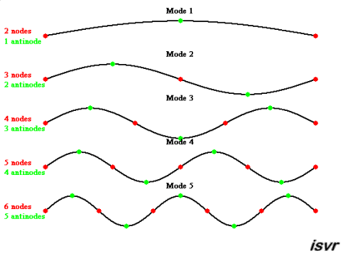
Στάσιμα Κύματα
Κύματα υπό Οριακές Συνθήκες
Κανονικές μορφές (modes) $n$

Slide 40
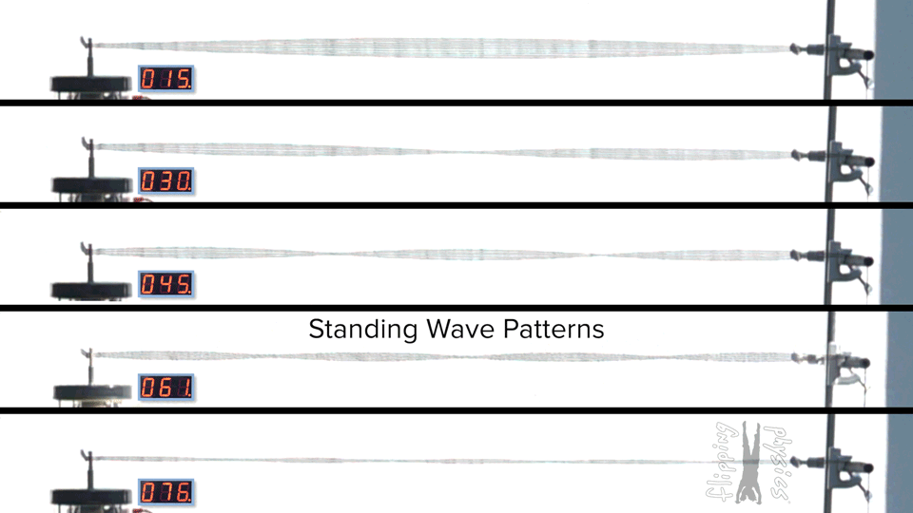
Στάσιμα Κύματα
Κύματα υπό Οριακές Συνθήκες
Κανονικές μορφές (modes) $n$

Slide 41
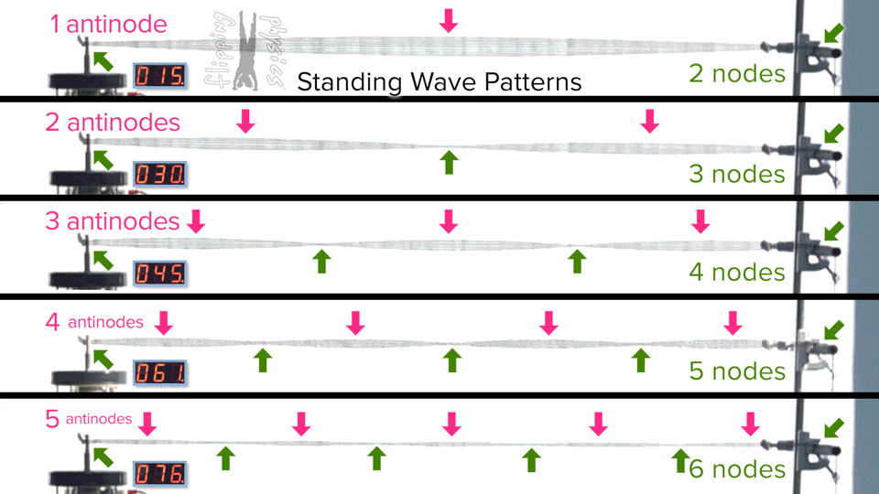
Στάσιμα Κύματα
Κύματα υπό Οριακές Συνθήκες
Κανονικές μορφές (modes) $n$

Slide 42
Τέλος Διάλεξης

